Slide 1
Génie Logiciel
Yifan LI, Philippe Finkel, Philippe Cluzeau
ESIPE
Mai 2021

Slide 2
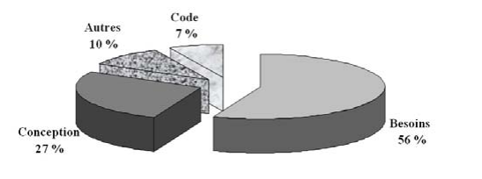
Origine des défauts logiciels
Gestion de projet Vers les méthodes agiles Eyrolles

Slide 3
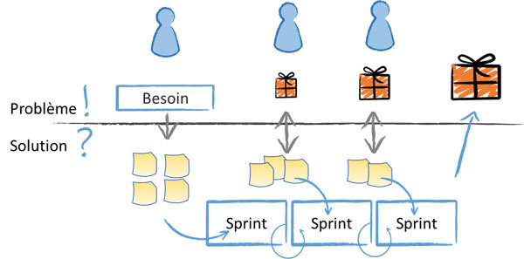
Origine des défauts logiciels

Slide 4
Définition de l’User Story
User story is […] a contribution to the value of the overall product, irrespective of the order of implementation.
In consultation with the customer or product owner, the team divides up the work to be done into functional increments called “user stories.”
https://www.agilealliance.org/glossary/user-stories

Slide 5
Use Case 1/2
Item | Description
Description | Un compte utilisateur identifié est obligatoire pour le passage d’une commande sur le site. Un identifiant unique sera la clé de chaque client.
Contexte | Si un client est anonyme, il est invité à se créer un compte utilisateur. S’il est déjà identifié, le compte auquel il est connecté servira pour la commande sur le site.
Espace | Client
Objets du domaine | Compte utilisateur
Acteur | Client anonyme, Client identifié, Client BtoB, Compte technique (sans identification stricte)
Pré-conditions | Aucun
Post-conditions | Le client possède un compte dans l’éco-système web.
Garanties minimales | Proposer l’inscription au compte si le client n’est pas identifié.
Garanties de succès | Compte créé avec une notification auprès du client.
Priorité | Haute
Réccurence | Moyenne

Slide 6
Use Case 2/2
Item | Description
Etapes | Accès au site web Si l’utilisateur est anonyme, proposition d’aller sur la page de création de compte Si l’utilisateur est connecté, ne rien afficher de plus. Création de compte : Vérifier la présence des informations obligatoires : email, civilité, nom, prénom, adresse. Vérifier que l’email est inexistant ; s’il est existant, proposer la fonctionnalité « Mot de passe oublié ». Les informations sont envoyés dans la base eContact pour enregistrement. Après l’enregistrement, notifier le client de la création de son compte.
Cas non passant 1 : manque informations | Création de compte : Si les informations obligatoires ne sont pas présentes, afficher un message d’erreur au client
Cas non passant 2 : enregistrement KO | Création de compte Si une erreur survient pendant l’enregistrement du compte client, renvoyer un message d’erreur au client.

Slide 7
User story
SP1 | Us 63 |  |  |  | 8 SP
Création de compte utilisateur
En tant que client anonyme, je veux créer un compte afin de pouvoir effectuer ma commande sur le site web.
CA 1 : Les informations nécessaires à la création d'un compte sont : email, civilité, nom, prénom, adresse. CA 2 : La création du compte est possible lorsque tous les éléments sont correctement renseignés. CA 3 : Le client est notifié lorsque le compte a été créé. CA 4 : Si l'email est déjà existant, afficher un message d'erreur "Compte déjà existant.". CA 4 : Si toutes les informations ne sont pas renseignées, afficher un message d'erreur "Veuillez remplir tous les renseignements obligatoires.". CA 5 : Si l'enregistrement du compte n'a pas été possible, afficher un message d'erreur "La création du compte a échoué, veuillez réessayer.".

Slide 8
Définition d’un persona
Un persona est une description d’un utilisateur fictif du futur produit. Il comporte des éléments différenciants tels que la photo, un nom, une catégorie sociale ou professionnelle, une typologie d’utilisation du produit… réunis dans une seule page.
Vous aurez vraisemblablement plusieurs personas dans la conception du futur produit et permettra d’identifier les attentes et besoins de chacun d’entre-eux.
https://www.agilealliance.org/glossary/personas

Slide 9
Template persona
Photo
Persona : client occasionnel du site web
Nom :
Prénom :
Age :
Situation sociale :
Centre d’intérêts (yc technos) :

Slide 10
Modèle 3C de Ron Jeffries
Card
Matérialisation physique et visuelle d’une exigence. La carte ne contient pas toutes les informations exhaustives mais suffisamment pour l’identifier (notes, priorité, coût…). Il est utilisé lors de la planification et du suivi en cours de développement.
Conversation
La discussion est un élément fondamental de toutes les méthodologies agiles. Elle permet de l’échange d’informations avec l’équipe en charge de la réalisation : idées, opinions, feelings. Les échanges sont principalement à l’oral mais ils peuvent être documentés.
Confirmation
Cette étape permet de s’assurer de ce qui est attendu. Ce sont les tests d’acceptance. Ces tests permettent de s’assurer que la user story a été implémentée correctement et qu’elle répond au besoin initial du client.
https://ronjeffries.com/articles/019-01ff/3cs-revisited/

Slide 11
INVEST de Bill Wake
“I” ndependent (of all others)
“N” egotiable (not a specific contract for features)
“V” aluable (or vertical)
“E” stimable (to a good approximation)
“S” mall (so as to fit within an iteration)
“T” estable (in principle, even if there isn’t a test for it yet)
https://www.agilealliance.org/glossary/invest
Notes:
2003: the INVEST checklist for quickly evaluating user stories originates in an article by Bill Wake, which also repurposed the acronym SMART (Specific, Measurable, Achievable, Relevant, Time-boxed) for tasks resulting from the technical decomposition of user stories.

Slide 12
FQM
Exigence : Une condition ou une capacité à laquelle le système doit se conformer.
Croiser les Fonctions et les Qualités nous permet d ’identifier les deux formes d’exigences, le quoi et le comment.
Les Mesures permettent de valider que l’objectif qualité est atteint.

Slide 13
UX/UI
L’UX est la conception du parcours de l’utilisateur, de son arrivée à sa conversion (achat, inscription, contact…). L’UX designer conçoit l’expérience à faire vivre à l’utilisateur pour qu’il atteigne son but et que le site atteigne le sien.
L’UI concerne la partie visible du site : design de l’interface, tant dans son ergonomie que dans son graphisme.
Etapes du processus de réalisation :
Recherche
Définition
Idéation
Conception
Design d’interface
https://www.riastudio.fr/expertises/conception-ux-ui
https://www.quatreplusquatre.com/methodologies-experience-utilisateur-design-UX.html
Notes:
2003: the INVEST checklist for quickly evaluating user stories originates in an article by Bill Wake, which also repurposed the acronym SMART (Specific, Measurable, Achievable, Relevant, Time-boxed) for tasks resulting from the technical decomposition of user stories.

